Slide 1
量子力学
授课教师：苏金宝
sujinbao@bjut.edu.cn
电子科学与技术系

Slide 2
课程介绍
1、课程地位
量子力学是电子科学与技术专业本科生的专业基础课，为后续课程提供必要的现代量子力学的基本原理和基本概念。量子力学是理论物理的一部分。
固体物理
半导体物理
专业
基础课
量子力学
大学物理
高等数学

Slide 3
课程介绍
2、课程目标
掌握量子力学的基本概念和基本原理。
教学目标
掌握量子力学基本的解题技巧。
能够应用量子力学的基本原理解决一些初等的量子力学问题。
培养求解复杂工程问题的能力。
育人目标
培养勇于探索科学知识的信念。
培养克服困难的学习精神。

Slide 4
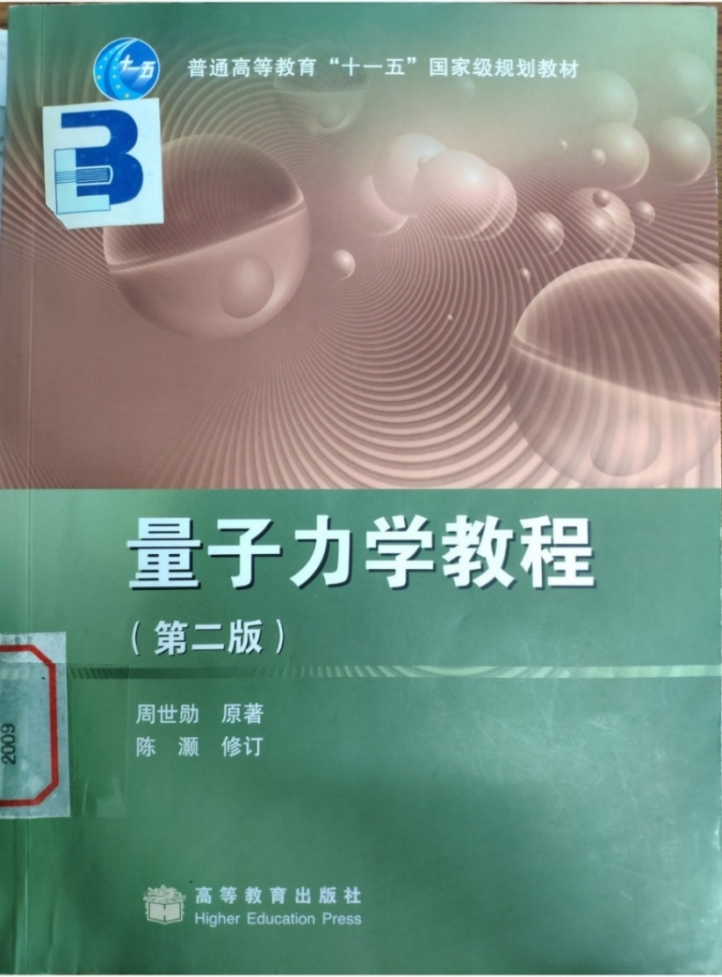
课程介绍
学时：32学时
周次：第1-8周
学分：2学分
教材：
周世勋，《量子力学教程》（第二版），高教版
成绩组成
成绩=平时成绩×30%
+考试成绩×70%

Slide 5
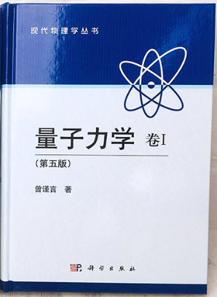
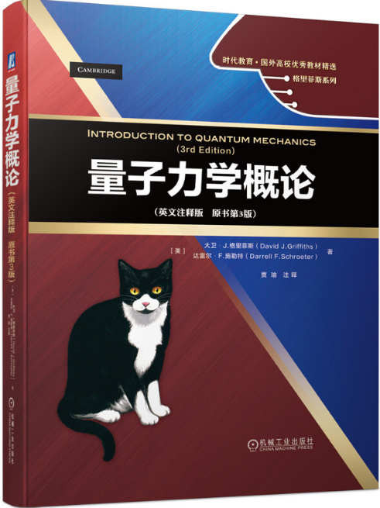
量子力学参考书
曾谨言，《量子力学》卷Ⅰ（第五版），科学出版社
苏汝铿，《量子力学》（第二版），高教出版社
张永德，《量子力学》（第五版），科学出版社
格里菲斯，《量子力学概论》，机械工业出版社
P. A. M. Dirac, The Principles of Quantum Mechanics, Clarendon Press, (1958).
Claude Cohen-Tannoudji, Quantum Mechanics, Volume 1 &Volume 2

Slide 6
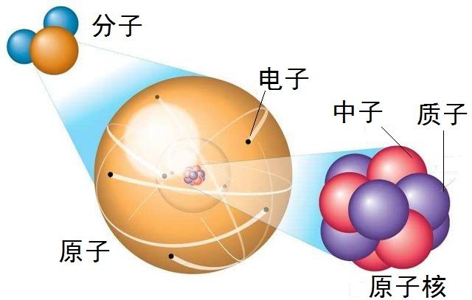
量子力学：处理微观世界的工具

Slide 7




量子力学：处理微观世界的工具
电子
电子
空穴
空穴
光子

Slide 8
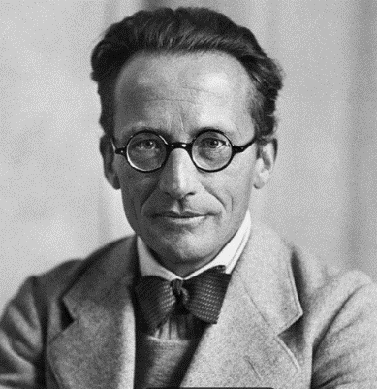
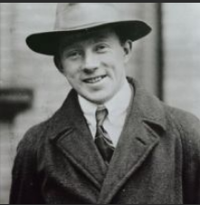
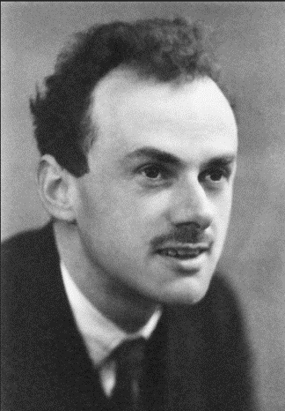
量子力学诞辰100年
1925年，奥地利物理学家薛定谔写出薛定谔方程
1925年，海森堡创立起了矩阵力学，并提出不确定性原理及矩阵理论。
1928年，狄拉克提出狄拉克方程

Slide 9

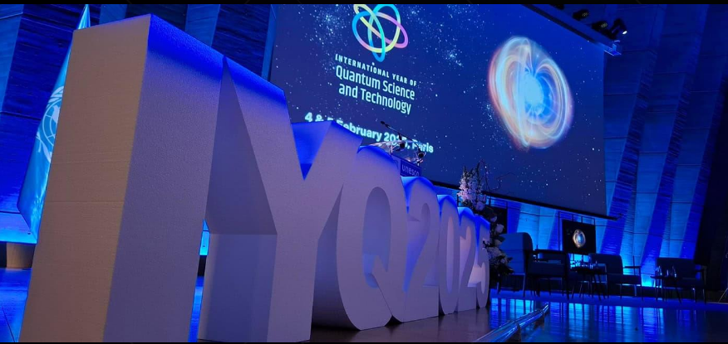
量子力学诞辰100年
为纪念量子力学诞生100周年，联合国宣布2025年是“国际量子科学和技术国际年（IYQ）”，既肯定了量子理论对建设现代科技社会的积极作用，也表达了对量子技术革新的殷切期许。
2025年2月4至5日，2025国际量子科学与技术年开幕式在法国巴黎联合国教科文组织总部召开。
中国科学技术大学潘建伟教授作为唯一受邀的中国学者以视频的方式致辞。

Slide 10
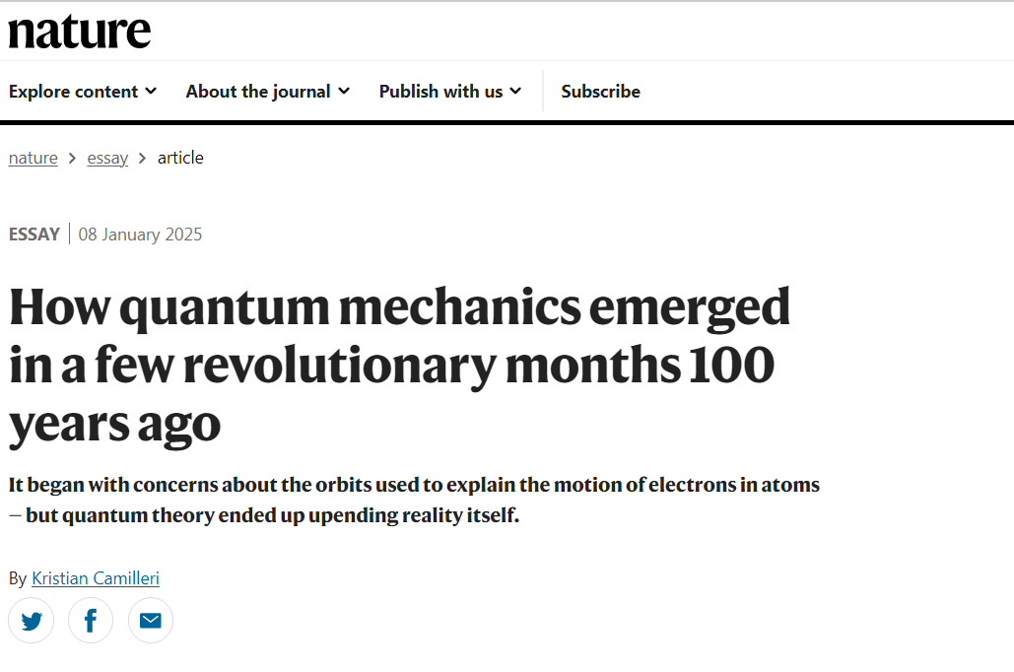
量子力学诞辰100年
Notes:
https://www.nature.com/articles/d41586-024-04217-0
思政：科学家如何从一团迷雾到建立系统的量子力学

Slide 11
目录
第一章 绪论
第二章 波函数和薛定谔方程
第三章 量子力学中的力学量
第四章 微扰理论
第五章 自旋与全同粒子
Notes:
第一章：轻松，大部分是以前接触过，回顾经典力学内容，介绍量子力学的建立过程。
第二章：进入最基础的量子力学内容，也是最重要的内容，包括微观粒子运动的描述，从波函数的建立、物理解释
到薛定谔方程的建立，以及方程求解。
第三章：力学量算符
第四章：对应课本第五章
第五章对应第七章

Slide 12
第一章 绪论
1.1 经典物理学的局限性
1.2 光的波粒二象性
1.3 氢原子光谱（玻尔理论）
1.4 粒子波粒二象性（德布罗意假设）

Slide 13
1.1 经典物理学的局限性
十九世纪末叶，物理学理论在当时看来已发展到相当完善的阶段，其各个分支已经建立起系统的理论：
经典力学从牛顿三大定律发展为分析力学；
电磁学与光学发展成为麦克斯韦理论；
热学在建立了以热力学定律为基础的宏观理论的同时，玻尔兹曼和吉布斯建立了称之为统计物理学的微观理论。
在经典物理学的辉煌成就面前，有的科学家认为物理学已大功告成。绝对温标的创始人开尔文在1889年新年贺词中说：“19世纪已将物理大厦全部建成，今后物理学家的任务就是修饰、完美这所大厦了”。

Slide 14
1.1 经典物理学的局限性
1874年，16岁的普朗克进入慕尼黑大学攻读物理学和数学，物理老师约里（1809-1884）曾劝他不要学纯理论，因为物理学“是一门高度发展的、几乎是臻善臻美的科学”，“这门科学中的一切都已经被研究了，只有一些不重要的空白需要被填补。”
普朗克的另一位名师，柏林大学的基尔霍夫（1824-1887）也说过类似的话，他说“物理学已经无所作为，往后无非在已知规律的小数点后面加上几个数字而已。”
Notes:
普朗克谦虚地回复 “我并不期望发现新大陆，只希望理解已经存在的物理学基础，或许能将其加深。

Slide 15
1.1 经典物理学的局限性
当时, 经典物理学对于宏观世界中物理现象的基本认识： （1）物理现象的基本规律是决定论的。 （2）能量动量等物理量的变化是连续变化的。例如，热力学的能量传递, 电磁场的能量吸收等。 （3）由原子、分子构成的物质在本质上以粒子的形式存在，其运动本质上是轨道运动。 （4）电磁场本质上是以波动的形式存在和演化。

Slide 16
1.1 经典物理学的局限性
但是这些信念，在进入20世纪以后，受到了冲击。经典理论在解释一些新的试验结果上遇到了严重的困难。
（1）黑体辐射问题
（2）光电效应
（3）原子光谱的线状结构
这些现象是经典物理学无法回答的问题，突出了经典物理学与微观世界规律性的矛盾。
下面具体介绍经典物理学遇到的困难，以及如何解决这些困难并导致量子力学的诞生。

Slide 17
1.2 光的波粒二象性
（1）光的波动性（17世纪）
光的干涉和衍射（实验方面）
光的电磁理论（理论方面）
（2）光的粒子性
光的波动性有大量实验事实和光的电磁理论支持，前面所述20世纪初所发现的黑体辐射、光电效应等现象，揭示了把光看作波动性的局限性。

Slide 18
小结
1.1 经典物理学的局限性
（1）经典物理学回顾：牛顿力学、电磁学与光学（麦克斯韦方程）、热学（热力学统计物理）；
（2）新的实验现象
1.2 光的波粒二象性
波动性、粒子性

